Slide 1
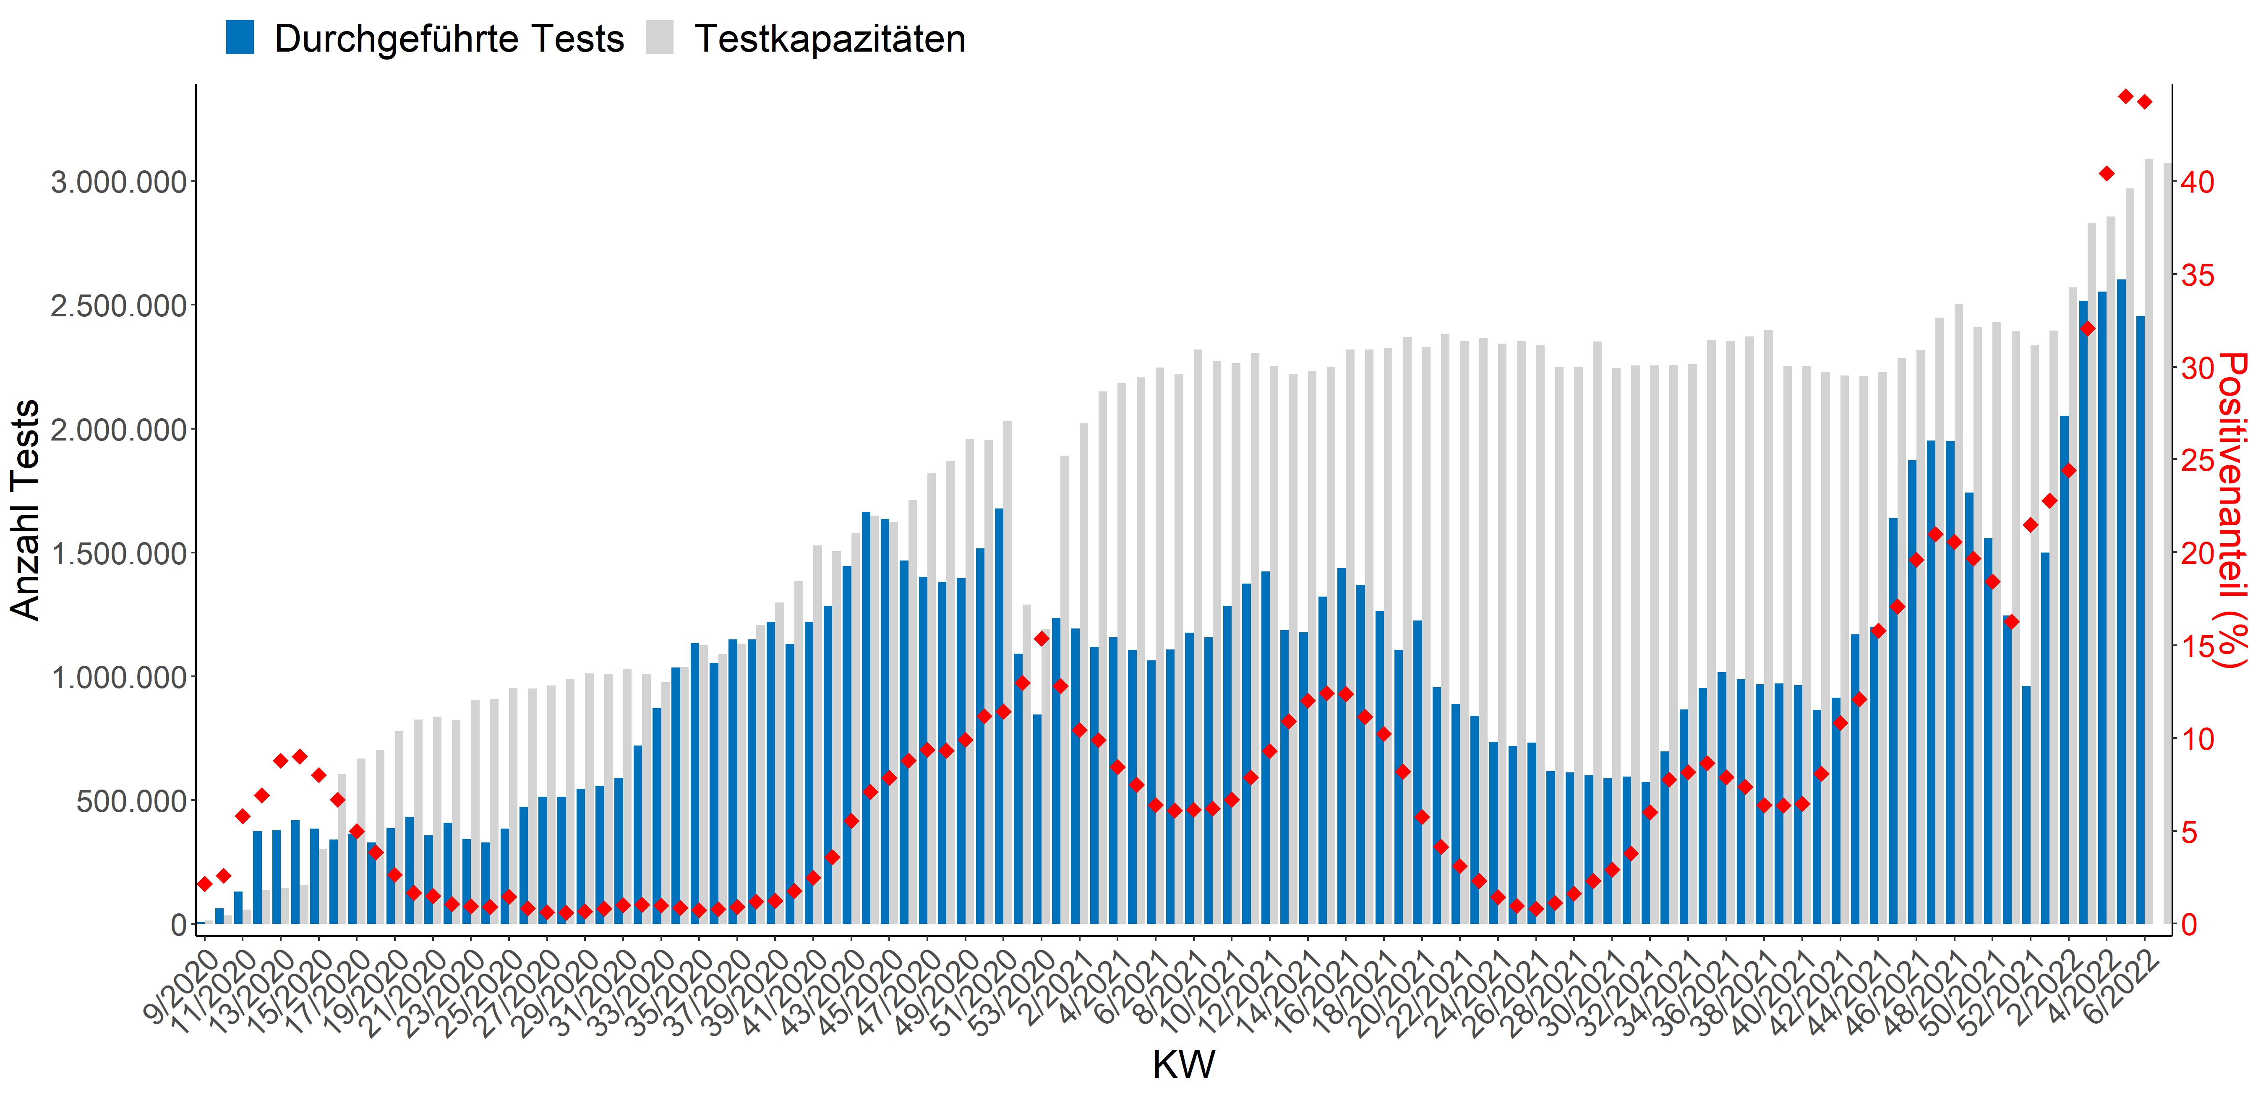
Testanzahl und –Kapazität

Slide 2
Passus Wochenbericht:
„Bei Änderungen in der Teststrategie/Priorisierung sind die wöchentlichen Angaben nicht direkt mit den Angaben der Vorwochen vergleichbar“

Slide 3
Laborauslastung
(nach Laborstandort)

Slide 4
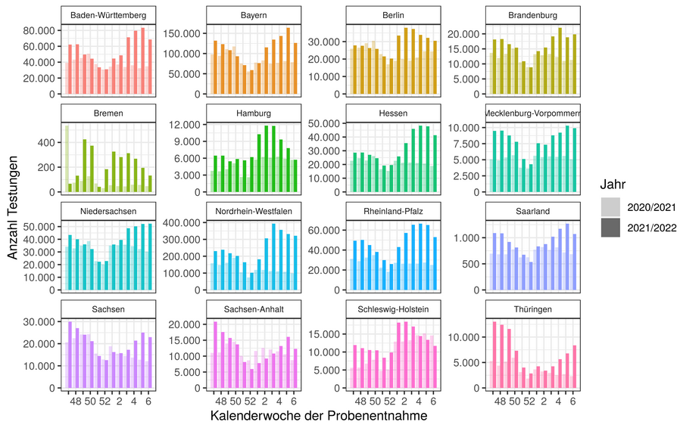
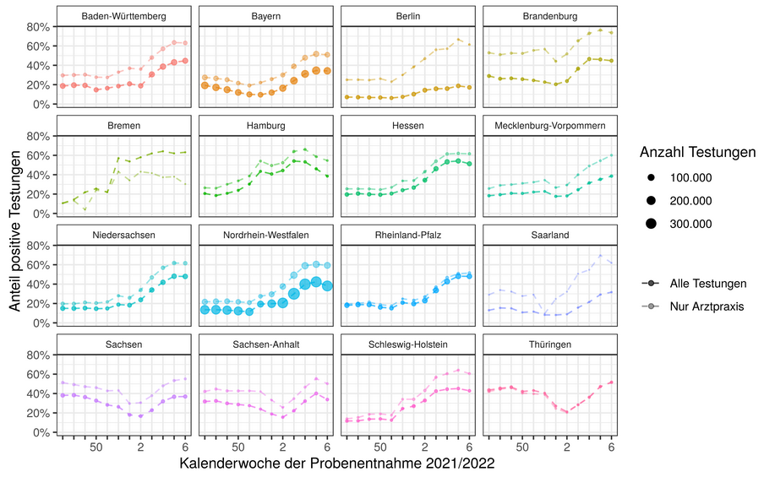
SARS in ARS
Datenstand 15.02.2022

Slide 5
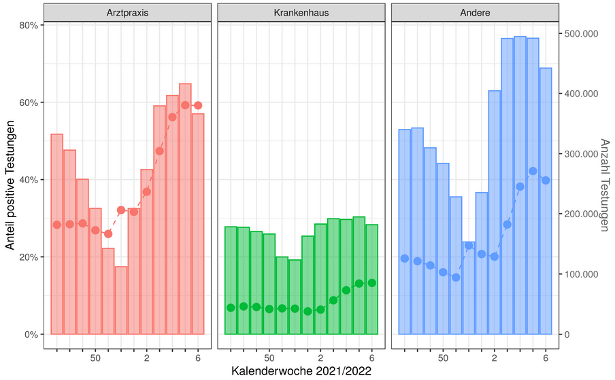
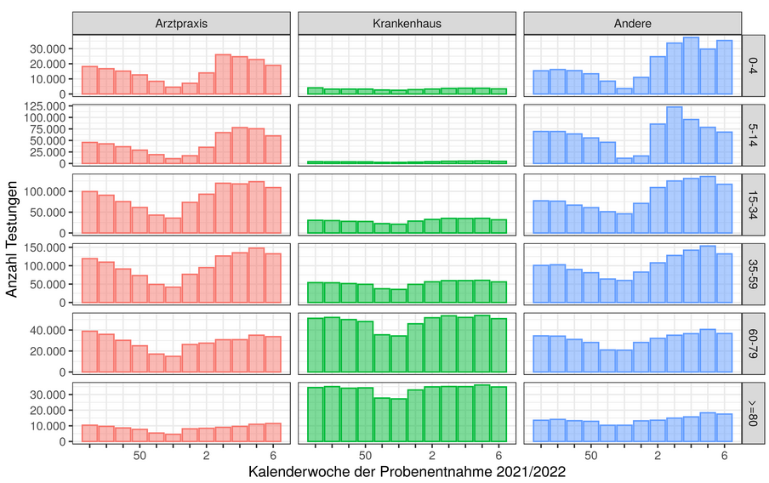
Wo wird getestet (SARS in ARS) - Datenstand 15.02.2022

Slide 6
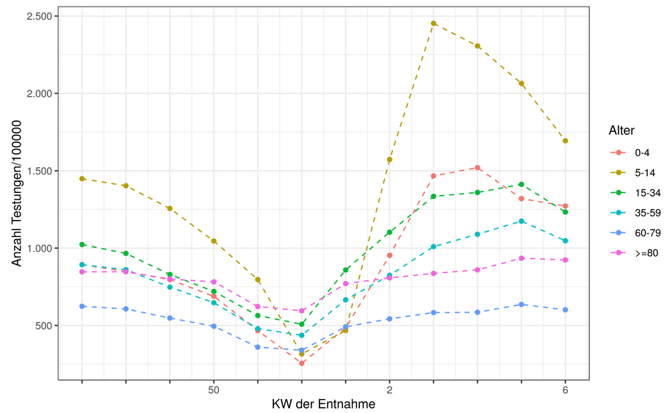
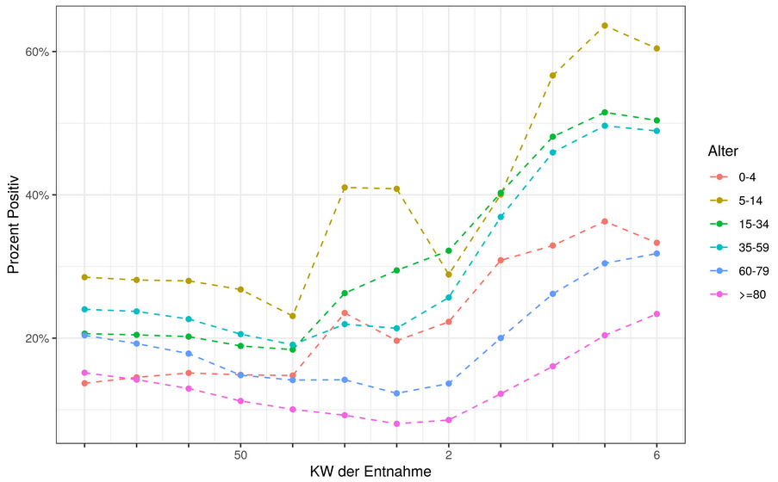
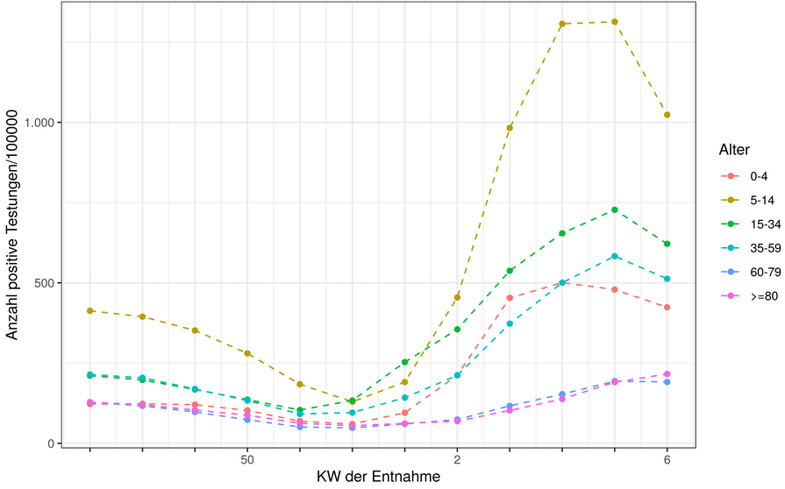
Datenstand 15.02.2022
Anzahl der Testungen pro 100.000 Einwohner nach Altersgruppe und Woche
Positivenanteile nach Alters-gruppe und Woche
Anzahl POSITIVE Testungen pro 100.000 Einwohner nach Altersgruppe und Woche

Slide 7
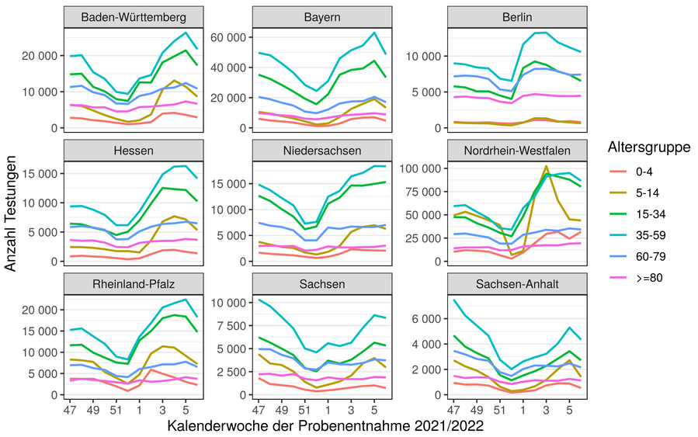
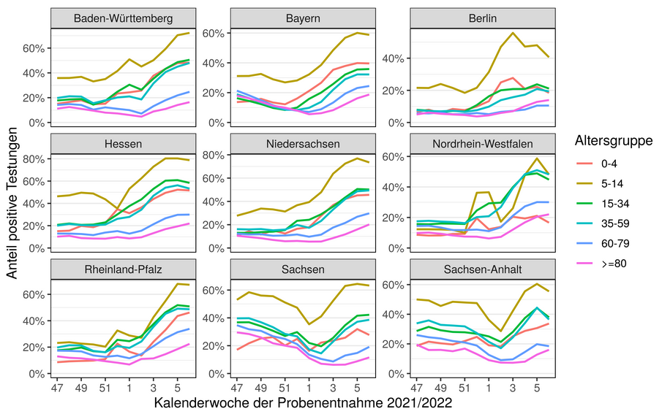
Altersgruppen in Bundesländer (SARS in ARS) - Datenstand 15.02.2022

Slide 8
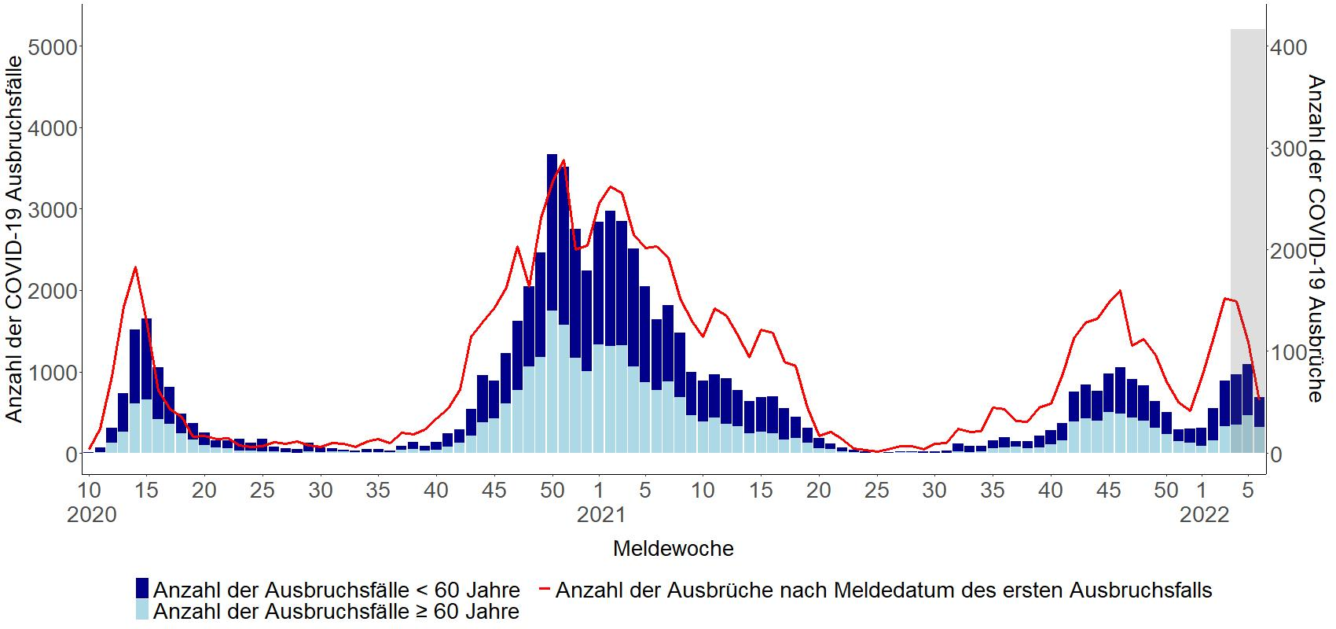
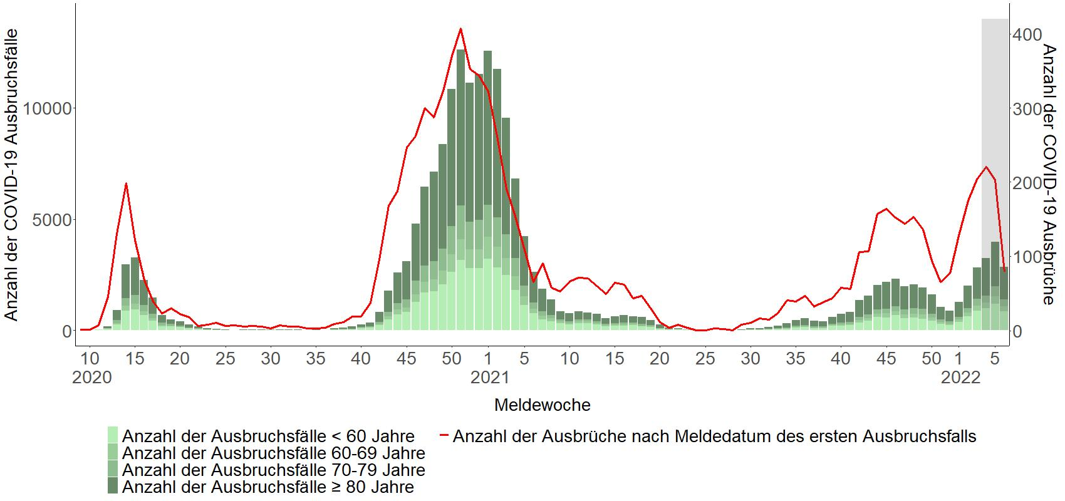
Datenstand: 15.02.2022
Ausbrüche in medizinischen Behandlungseinrichtungen und Alten- und Pflegeheimen
medizinischen Behandlungs-einrichtungen
125 → 154 → 174 → 175
Aktive Ausbrüche
Alten- und Pflegeheimen
231 → 246 → 373 → 414
Aktive Ausbrüche

